Slide 1
Normalita
Normální rozdělení a ověření normality dat

Slide 2
Opakování
Jaké znáte typy dat?
Uveďte příklady…
Jak popisujeme data?

Slide 3
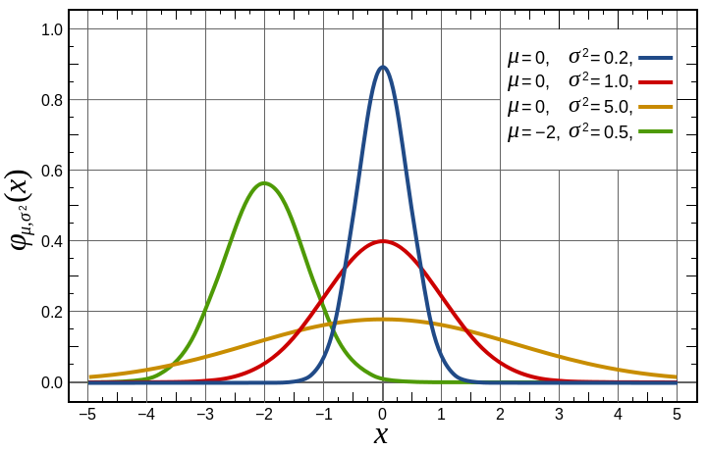
Normální rozdělení I
Nejklasičtějším modelovým rozložením, od něhož je odvozena celá řada statistických analýz je tzv. normální rozložení, známé též jako Gaussova křivka.
Popisuje rozdělení pravděpodobnosti spojité náhodné veličiny: např. výška v populaci, chyba měření…
Je kompletně popsáno dvěma parametry:
μ – střední hodnota
σ² – rozptyl
Označení: N(μ, σ²)
Normalita je klíčovým předpokladem řady statistických metod
Pro ověření normality existuje řada testů a grafických metod

Slide 4

Normální rozdělení II
V rozmezí μ ± 3σ by se mělo vyskytovat 99,7 % všech hodnot
Použití: zhodnotíme tvar rozdělení a přítomnost odlehlých hodnot
99,7 % všech hodnot

Slide 5
Standardizované normální rozdělení
Normální rozdělení se střední hodnotou nula a jednotkovým rozptylem
ϕ(x)
ϕ(z)
N (μ,σ)
N (0,1)
μ
x
z
0
z =
x - μ
σ
Tabelovaná
podoba
Vzorec pro hustotu normálního rozdělení
Vzorec pro hustotu standardizovaného
normálního rozdělení

Slide 6
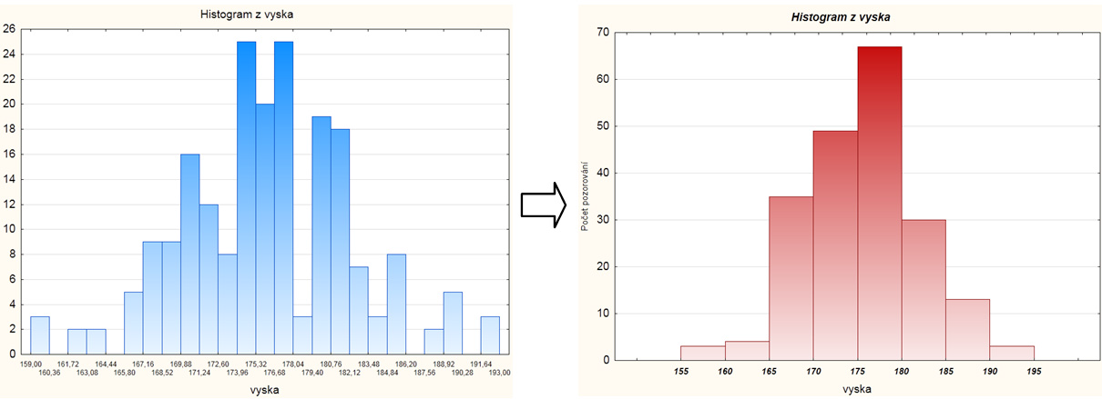

Vizuální ověření normality
Pro hodnocení tvaru rozložení lze využít histogram
(nevýhoda: nutné určit „vhodný“ počet sloupců)
Vhodnější jsou:
  Q-Q graf (kvantil-kvantilový graf)
  P-P graf (pravděpodobnostně-pravděpodobnostní graf)
  N-P graf (normální-pravděpodobnostní graf)
Opakování:
Co je kvantil?

Slide 7

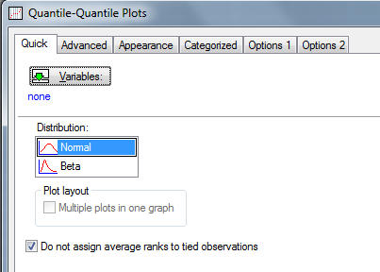
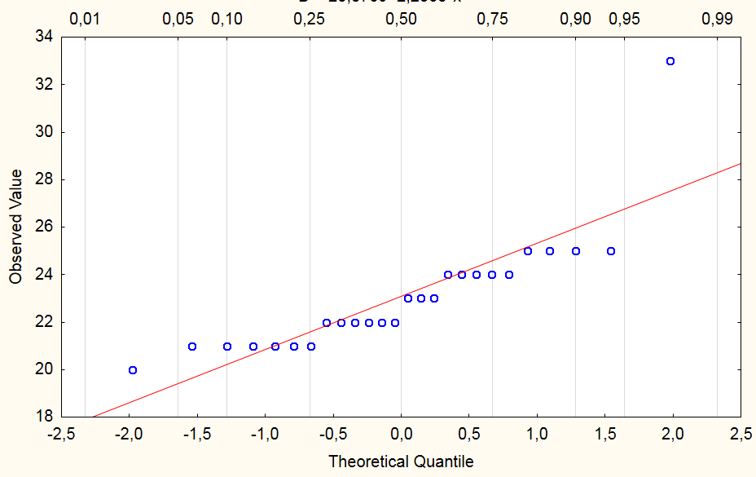
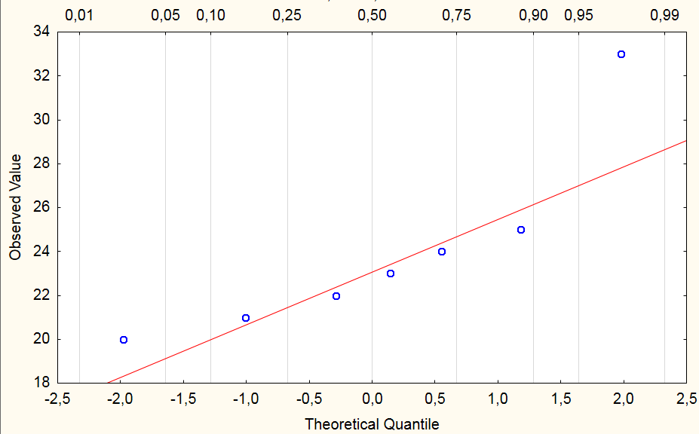
Řešení v softwaru Statistica I
V menu Graphs zvolíme 2D Graphs
1
2
2
Výběr rozdělení
V případě, že máme v datech několik stejných hodnot, je vhodné odškrtnout
Neurčovat průměrnou pozici svázaných pozorování
3

Slide 8
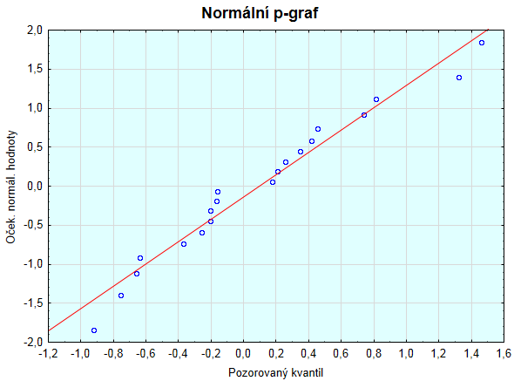
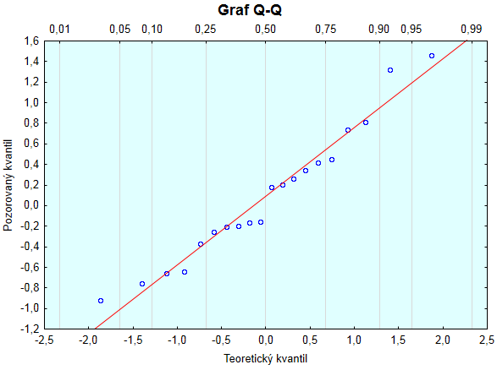
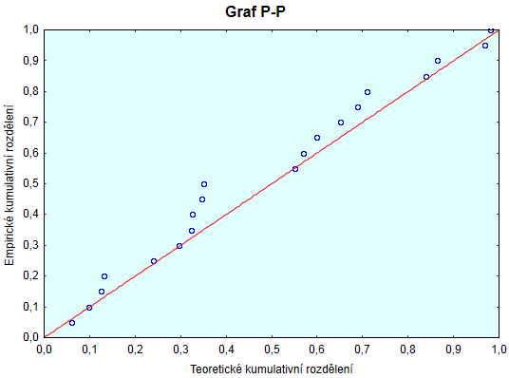

Rozdíl mezi N-P, Q-Q, P-P grafem
???
Pouze výměna os
Znázorněn pozorovaný a teoretický kvantil
PAMATUJ:
Pocházejí-li data z normálního rozložení, pak body budou ležet okolo přímky
Vykresleno kumulativní rozdělení

Slide 9
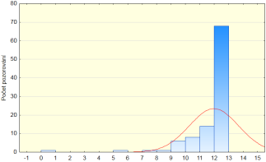
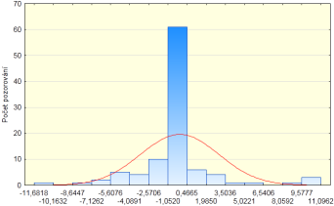
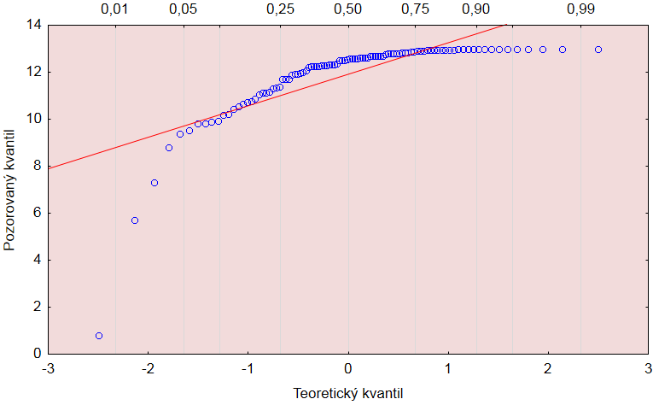
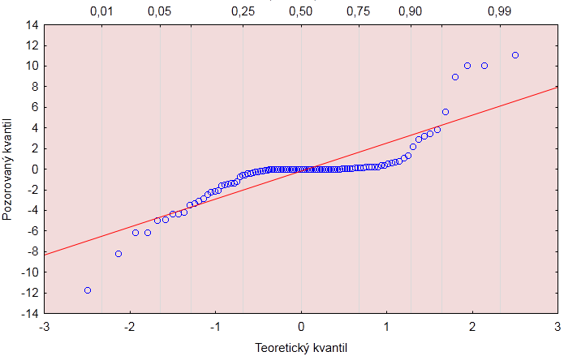
Vizualizace I.
Zešikmená (nesymetrická) data
Špičatost

Slide 10
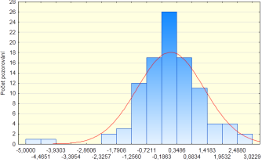
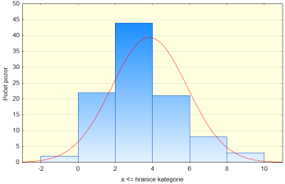
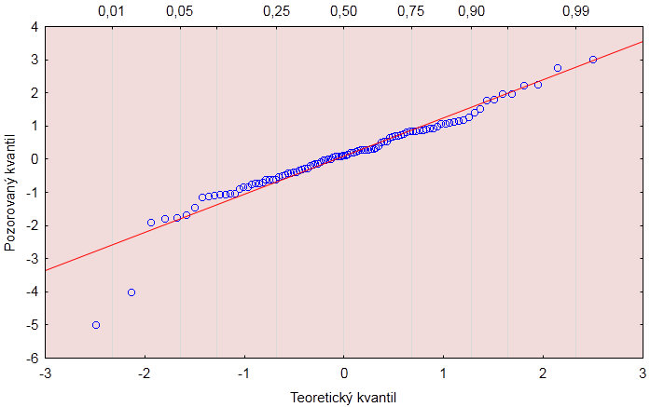
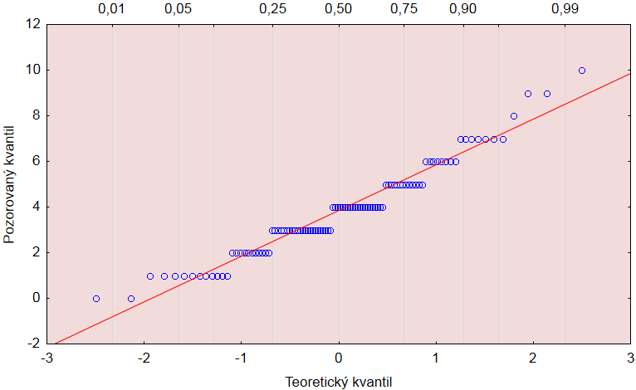
Vizualizace II.
Odlehlé hodnoty
Diskrétní rozdělení

